Slide 1
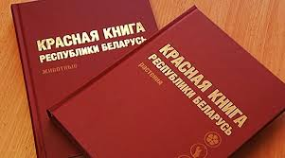
По страницам Красной книги Республики Беларусь

Slide 2
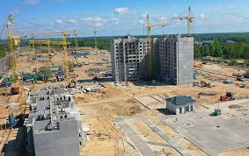
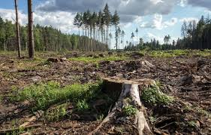
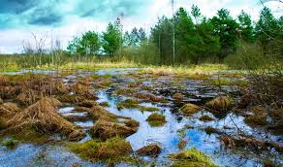
Факторы, негативно влияющие на численность животных и растений
Разрушение естественных мест обитания

Slide 3
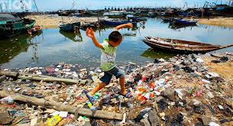
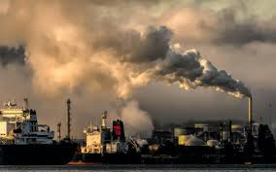
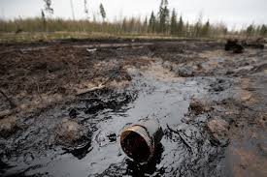
Факторы, негативно влияющие на численность животных и растений
Загрязнение окружающей среды

Slide 4
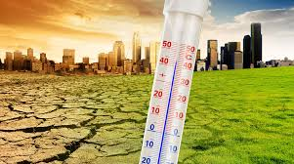
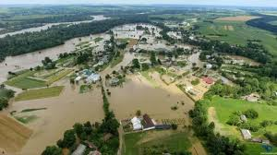
Факторы, негативно влияющие на численность животных и растений
Изменение климата

Slide 5
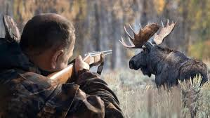
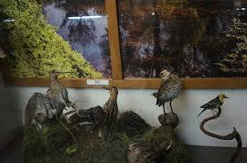
Факторы, негативно влияющие на численность животных и растений
Незаконная охота

Slide 6
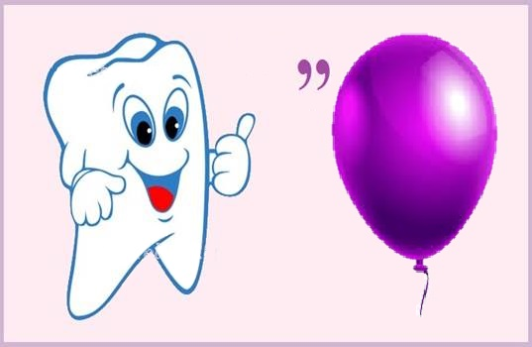
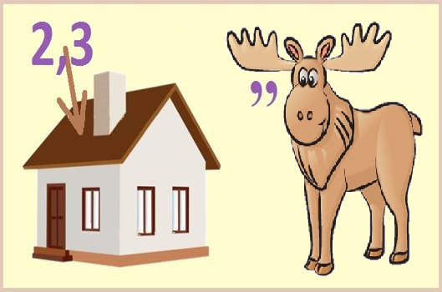
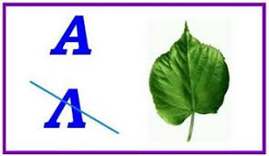
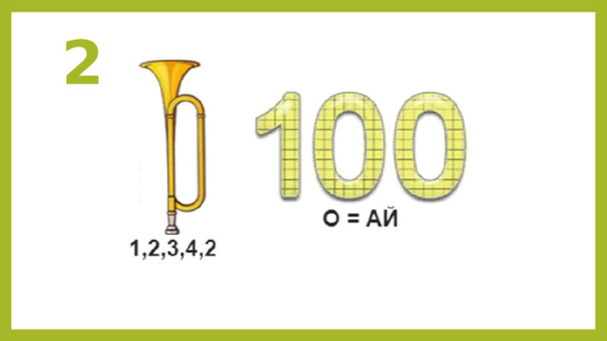
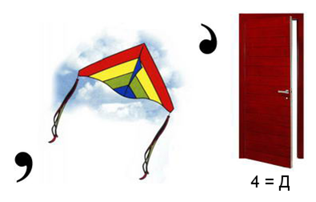
Станция «Разгадай ребус»

Slide 7
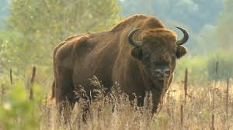
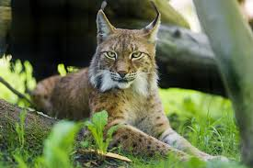
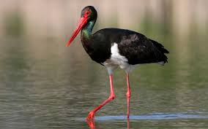
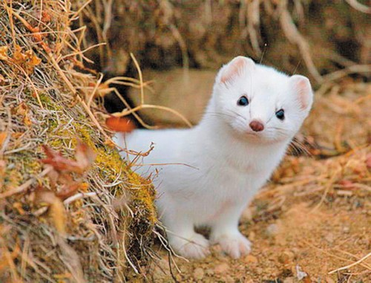
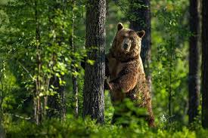
Зубр
Рысь
Чёрный аист
Горностай
Медведь

Slide 8
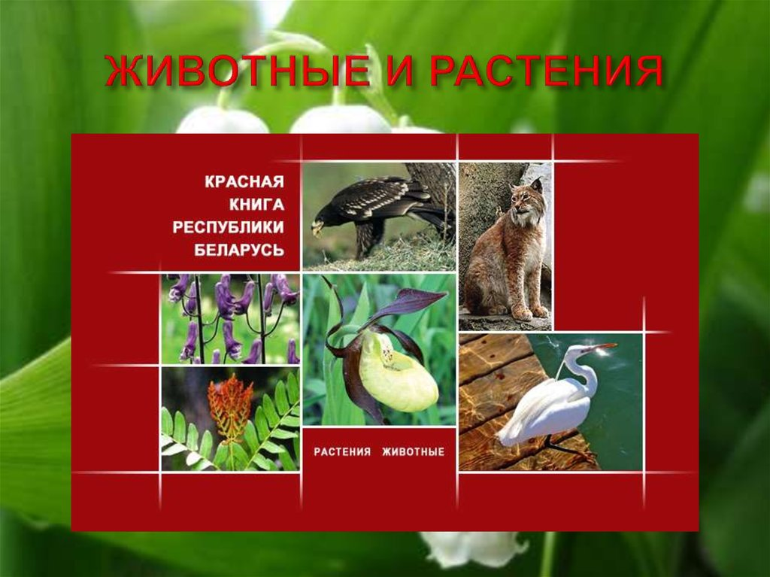
2. Станция «Угадай-ка!»

Slide 9
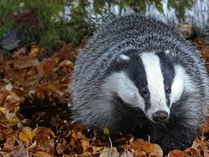
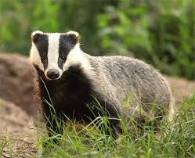
Барсук

Slide 10
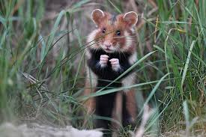
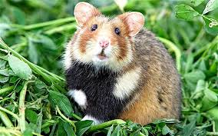
Хомячок

Slide 11
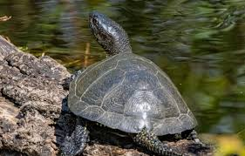
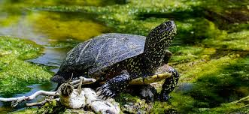
Болотная черепаха

Slide 12
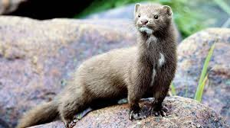
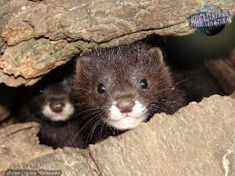
Европейская норка

Slide 13
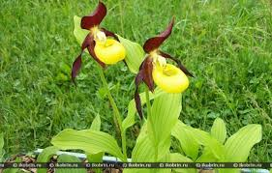
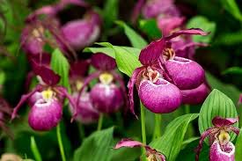
Венерин башмачок

Slide 14
3. Станция «Математическая»
22 | 10 | 13 | 10 | 15
2 | 6 | 13 | 12 | 1 | - | 13 | 6 | 20 | 33 | 4 | 1
8 | 21 | 18 | 1 | 3 | 13 | 30
25 | 6 | 18 | 6 | 14 | 26 | 1
12 | 21 | 3 | 26 | 10 | 15 | 12 | 1 |  | 2 | 6 | 13 | 1 | 33

Slide 15
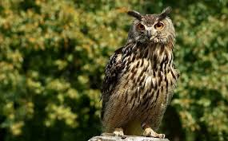
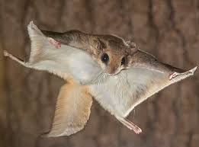
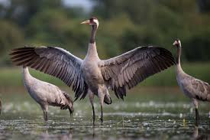
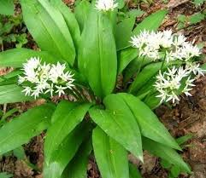
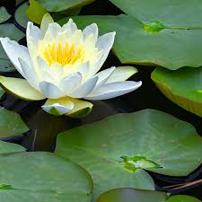
Филин
Белка-летяга
Серый журавль
Кувшинка белая
Черемша

Slide 16
4. Станция «Логическое мышление»
КУТЕРБ
ЯДЕЗМЕ
ЩЛЮП
СРОКОТЕЛЬ
НИКТУЧГАЛС

Slide 17
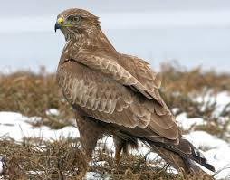
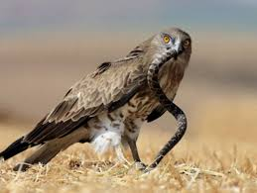
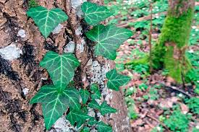
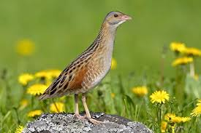
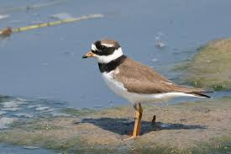
Беркут
Змееяд
Плющ обыкновенный
Коростель
Галстучник

Slide 18
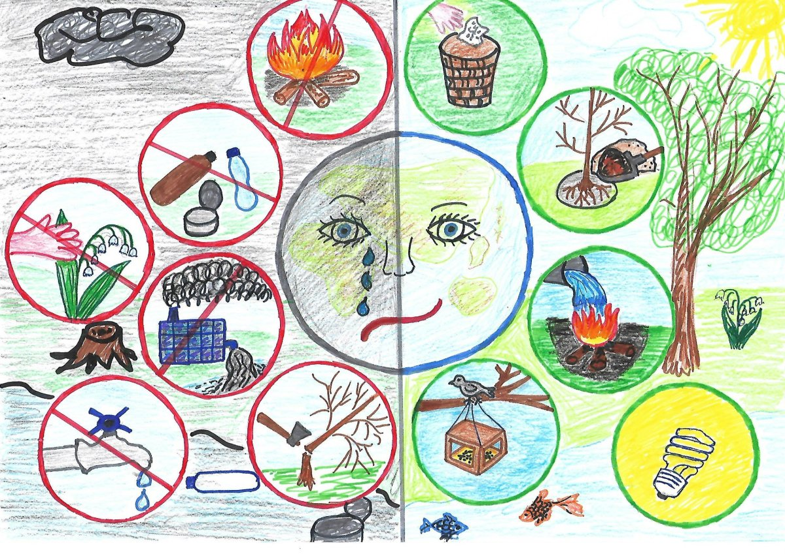
5. Станция «Творческая»

Slide 19
Все-все на свете,
на свете нужны.
И мошки не меньше
нужны, чем слоны.
Нужны все на свете,
нужны все подряд:
кто делает мёд
и кто делает яд! Борис Заходер
Дерево, цветок, трава и птица
не всегда умеют защититься.
Если будут уничтожены они,
на планете мы останемся одни! Валентин Берестов

